Slide 1
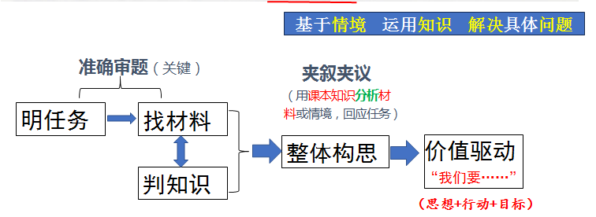
选择题要求：页码、 错误之处、 正确选项

Slide 2
第三课 人贵自尊
作业讲评
基于情境 运用知识 解决具体问题

Slide 3
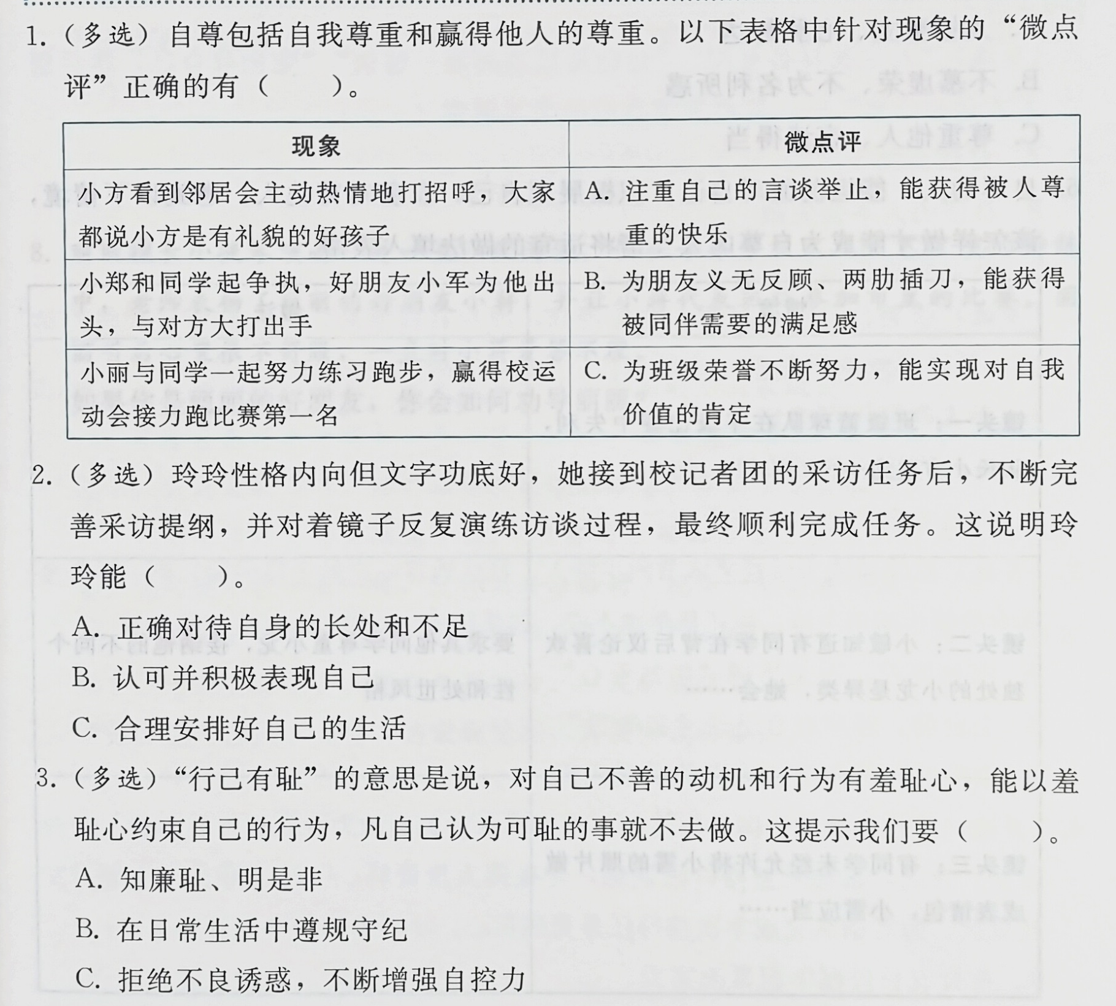
P15
AC
P26
AB
P27/一
无关
P27/二
ABC

Slide 4
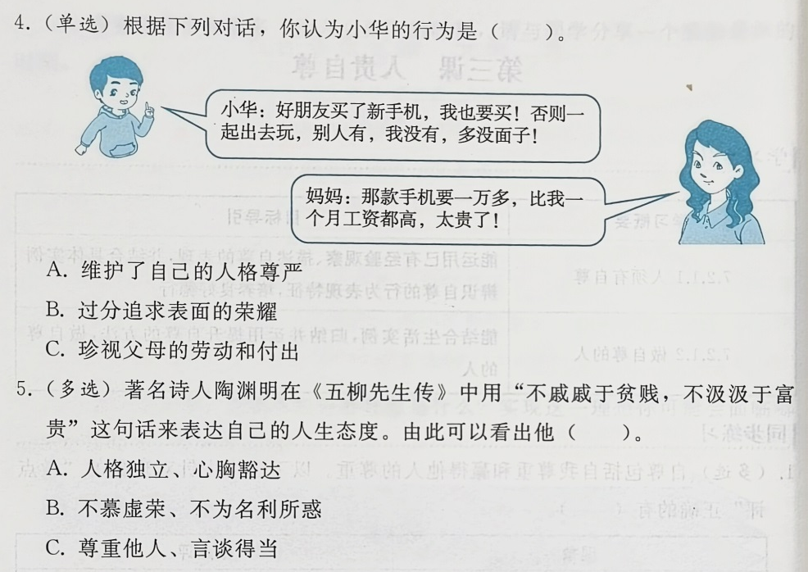
P16
B
课本P28
AB
P29
P28

Slide 5
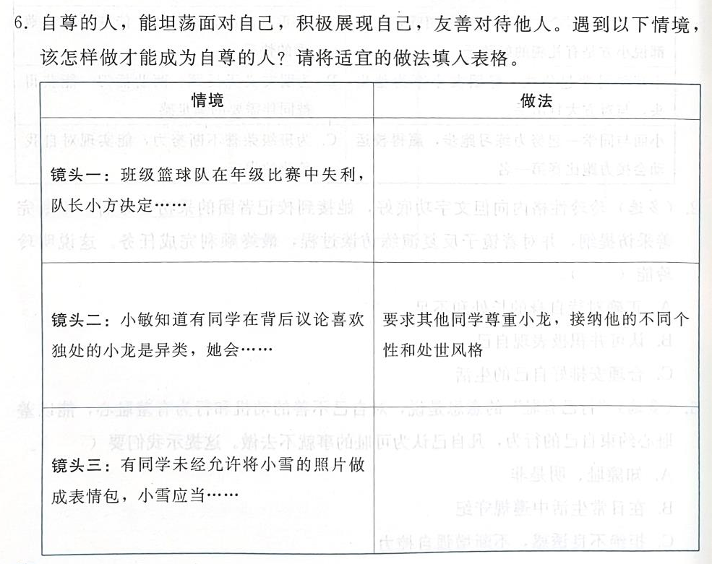
P16
基于情境 运用知识
解决具体问题
P29-31
带领队员查找不足和短板，通过针对性的训练，提升能力。
严厉告知相关同学，这是侵犯他人人格尊严的违法行为，必须马上纠正，否则诉诸法律！

Slide 6
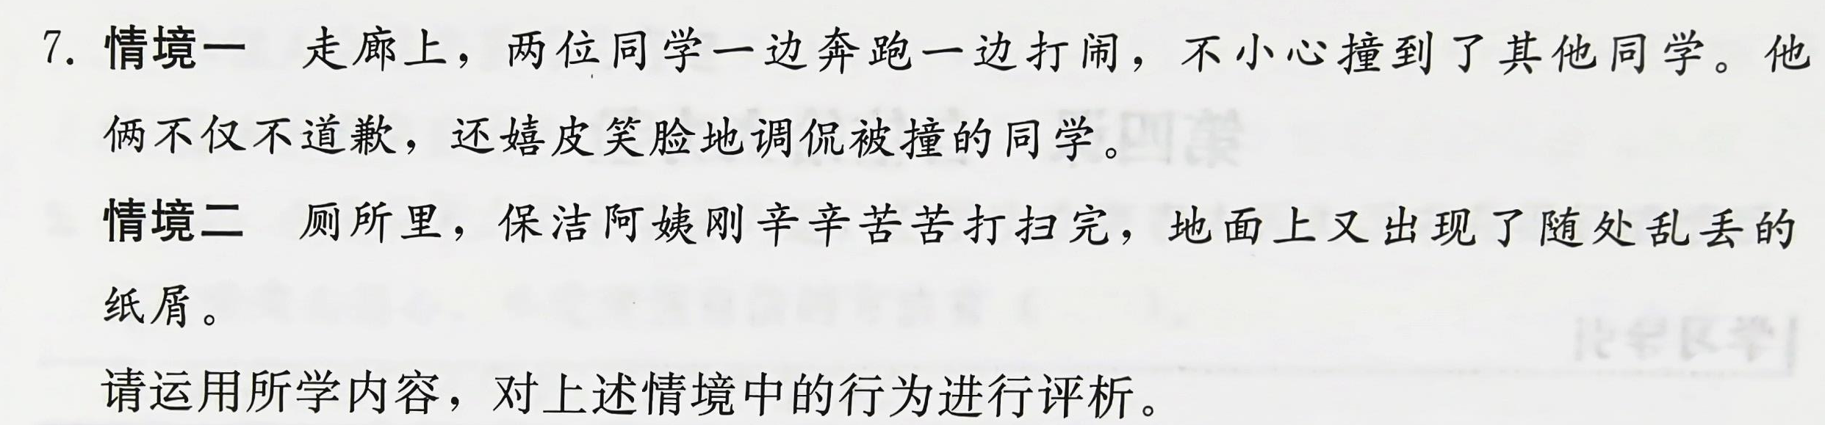
P17
P27/二
P31
基于情境 运用知识 解决具体问题
准确审题（关键）
夹叙夹议
（用课本知识分析材料或情境，回应任务）
明任务
找材料
整体构思
价值驱动
“我们要……”
判知识
（思想+行动+目标）

Slide 7
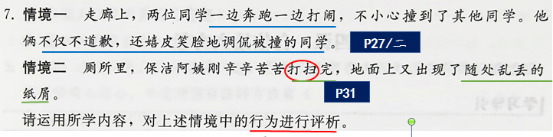
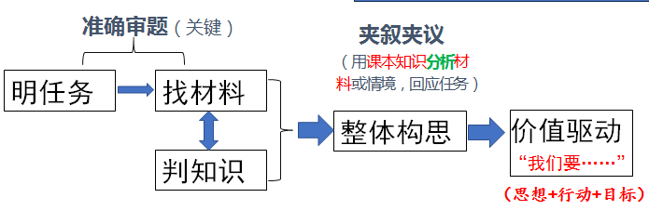
P17
答案示例：
情境一：这两位同学在走廊上奔跑是违反校纪校规的行为，撞倒同学后还调侃被撞同学，这是不自尊、不尊重他人的表现。他们应该为自己的行为感到惭愧，做到行己有耻，不取笑他人，尊重他人。
情境二：乱丢纸屑的行为是不尊重他人劳动和付出的行为，做出这些行为的同学应该认识到自己的错误，自觉约束自己的行为，主动培养美好的道德品行。
我们要知廉耻、明是非，遵守校纪校规，礼貌待人、学会尊重他人，做一个自尊自爱的人。

